Slide 1
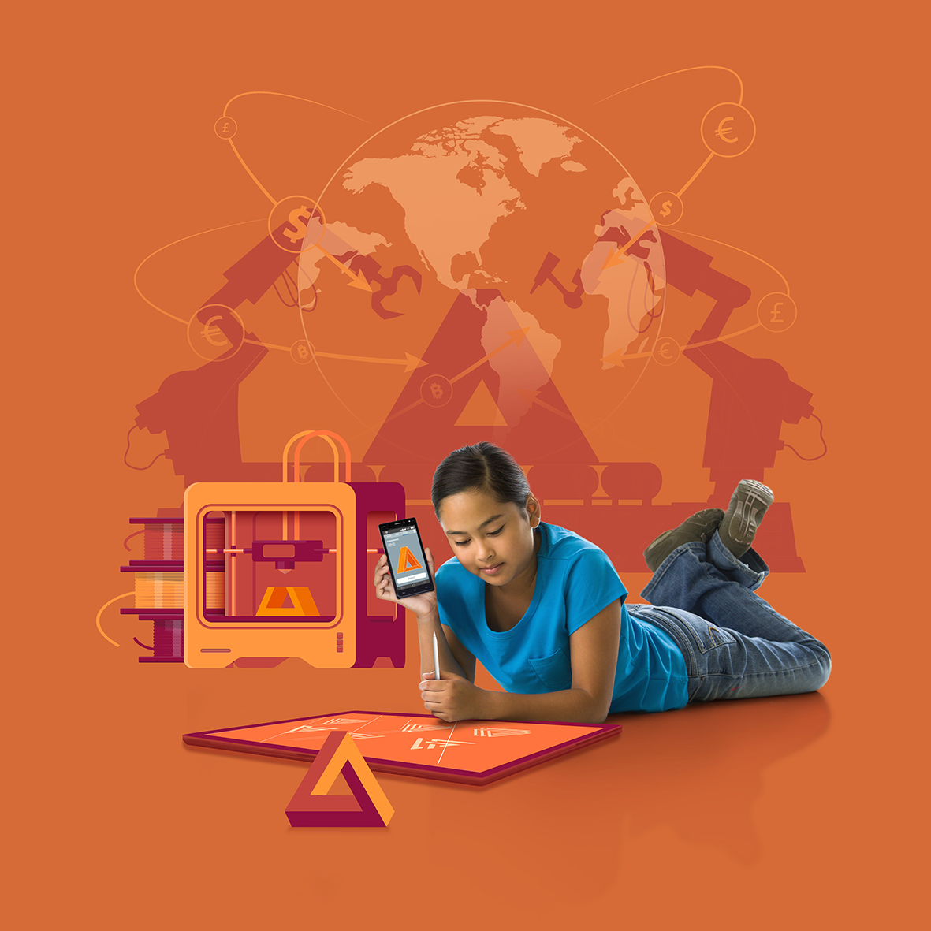
Beroepenquiz Ontwerp, Productie & Wereldhandel
Afbeeldingen bij de vragen zijn afkomstig van Microsoft Bing – Copilot designer

Slide 2
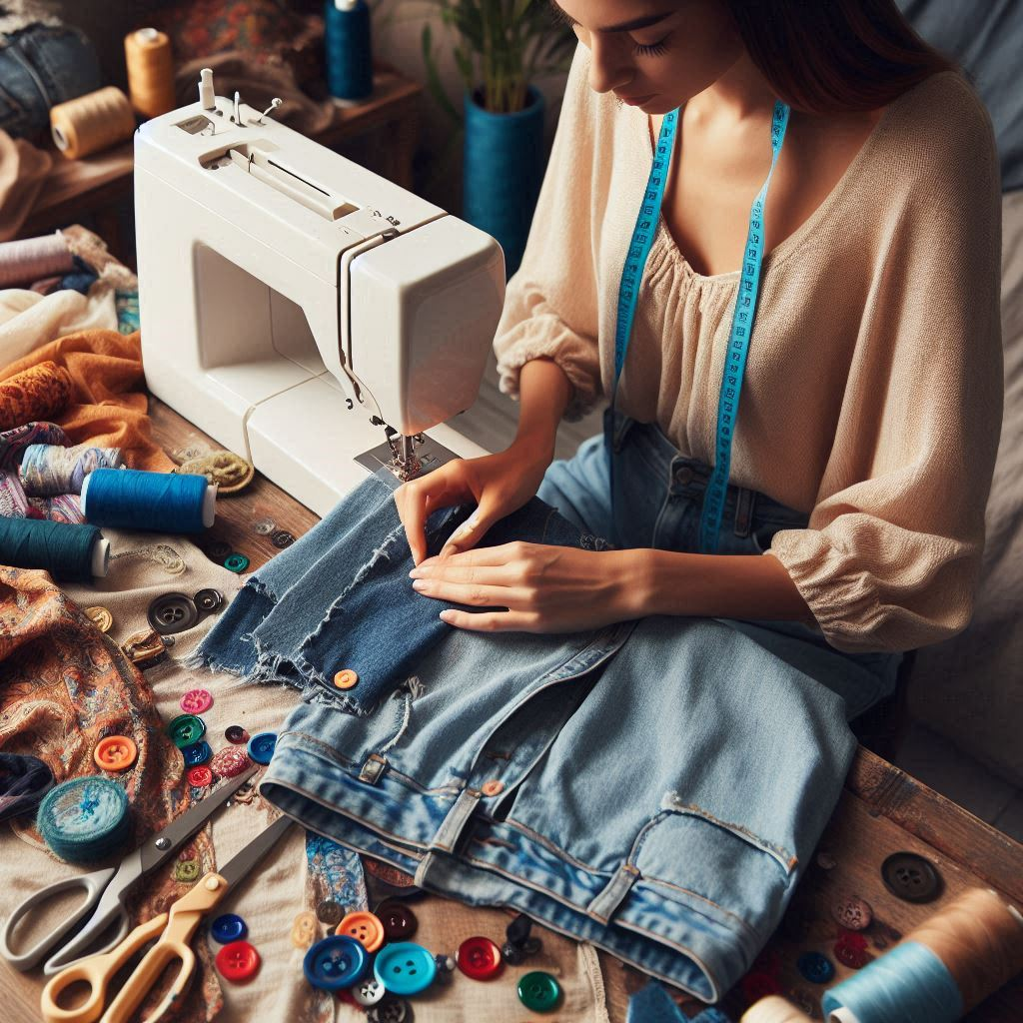
Vraag 1
Deze modeontwerpster recyclet oude kleding. Wat doet ze?
Ze maakt van oude kleding nieuwe producten
Ze repareert kapotte kleding
Ze verkoopt tweedehands kleding

Slide 3
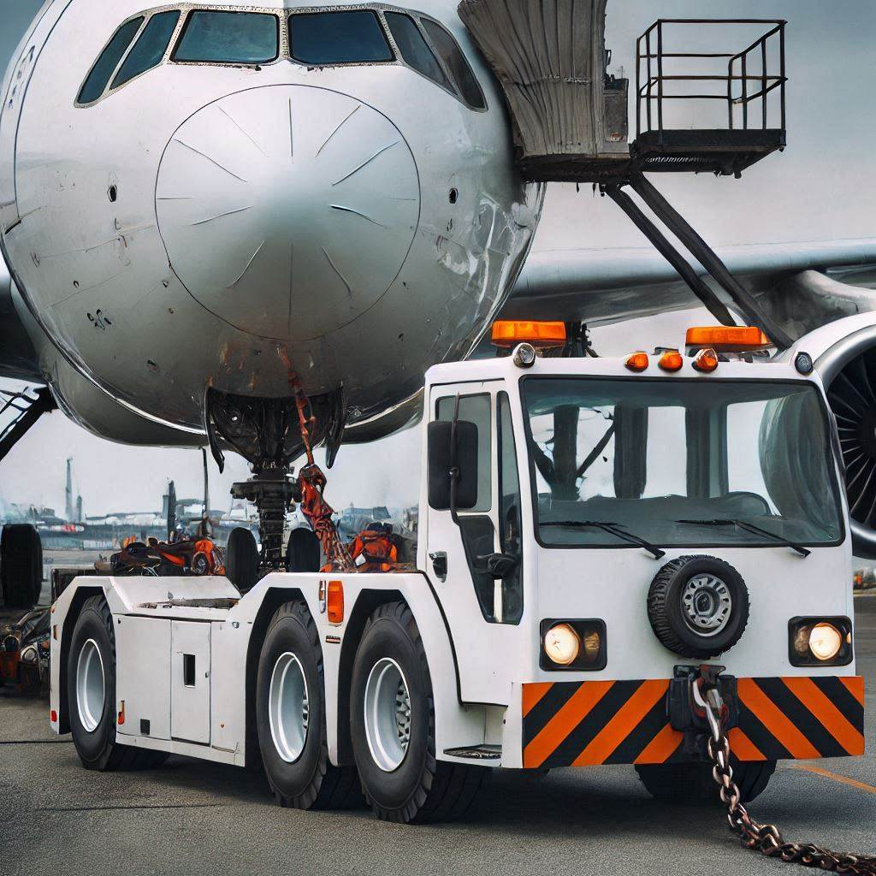
Vraag 2
Vrachtvliegtuigen worden naar hun plek gebracht met pushback-trucks. Hoe heet het beroep van de bestuurder van de truck?
Vliegtuigsleper
Vrachtwagenchauffeur
Trucker

Slide 4
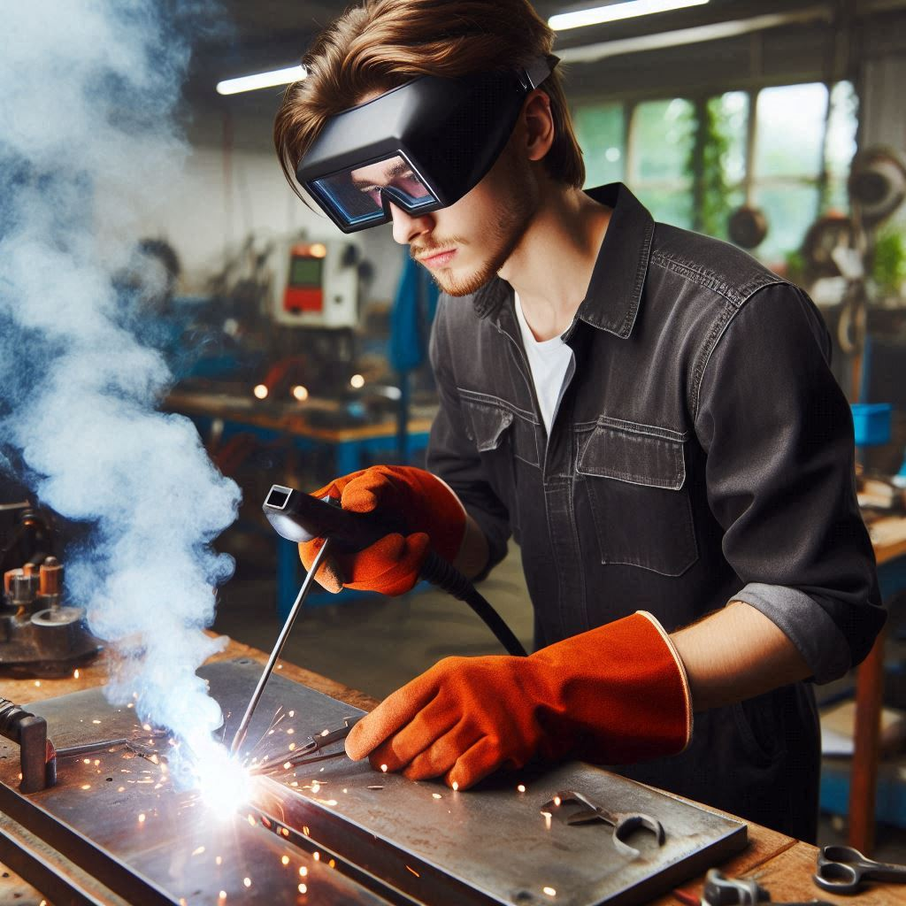
Vraag 3
Waarom draagt een lasser zo’n grote bril?
Dan kan hij het scherper zien
Dat is voor de veiligheid
Er zit een lamp in de bril waarmee hij op het werk schijnt

Slide 5
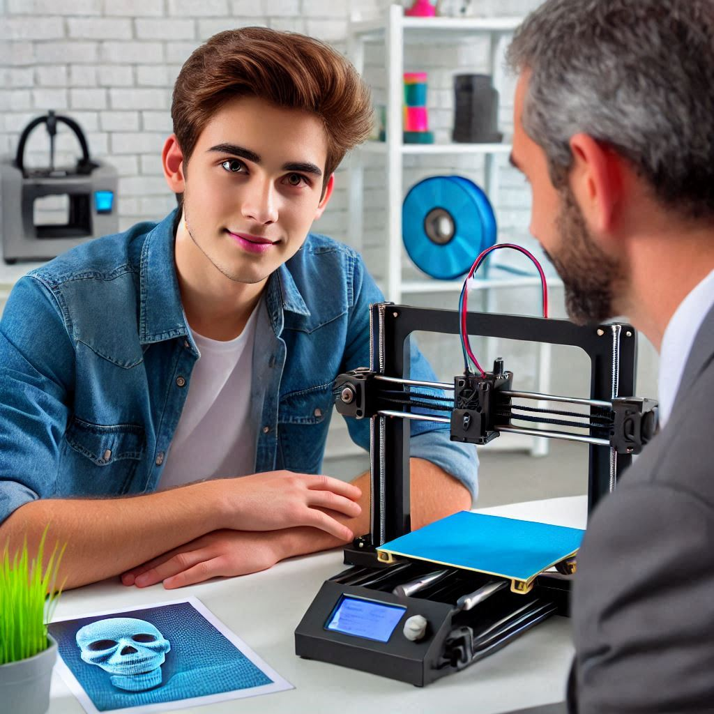
Vraag 4
Wat doet een 3D-printspecialist?
Tekeningen maken op papier om bijvoorbeeld huizen te ontwerpen.
Objecten ontwerpen en printen, zoals speelgoed, onderdelen of kunstwerken.
Printers repareren die kapot zijn gegaan.

Slide 6
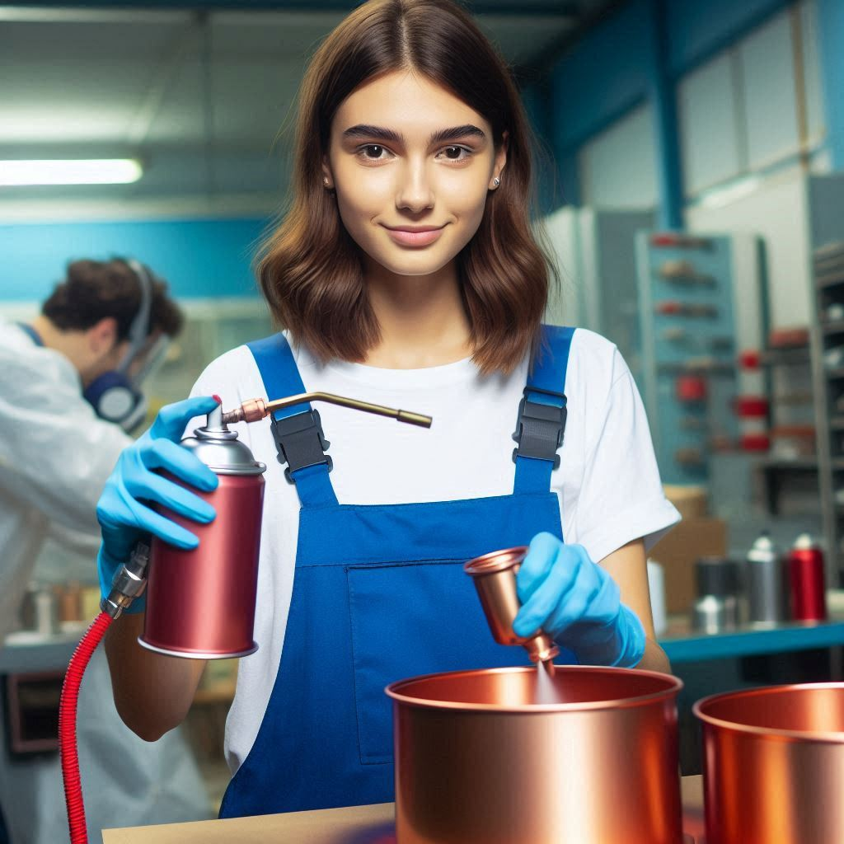
Vraag 5
Wat maakt een metaalspuiter?
Mooie schilderijen met verf en kwasten.
Speelgoed van metaal door het te smelten en in vormen te gieten.
Een beschermende of glanzende laag van metaal op spullen, zoals auto-onderdelen of machines.

Slide 7
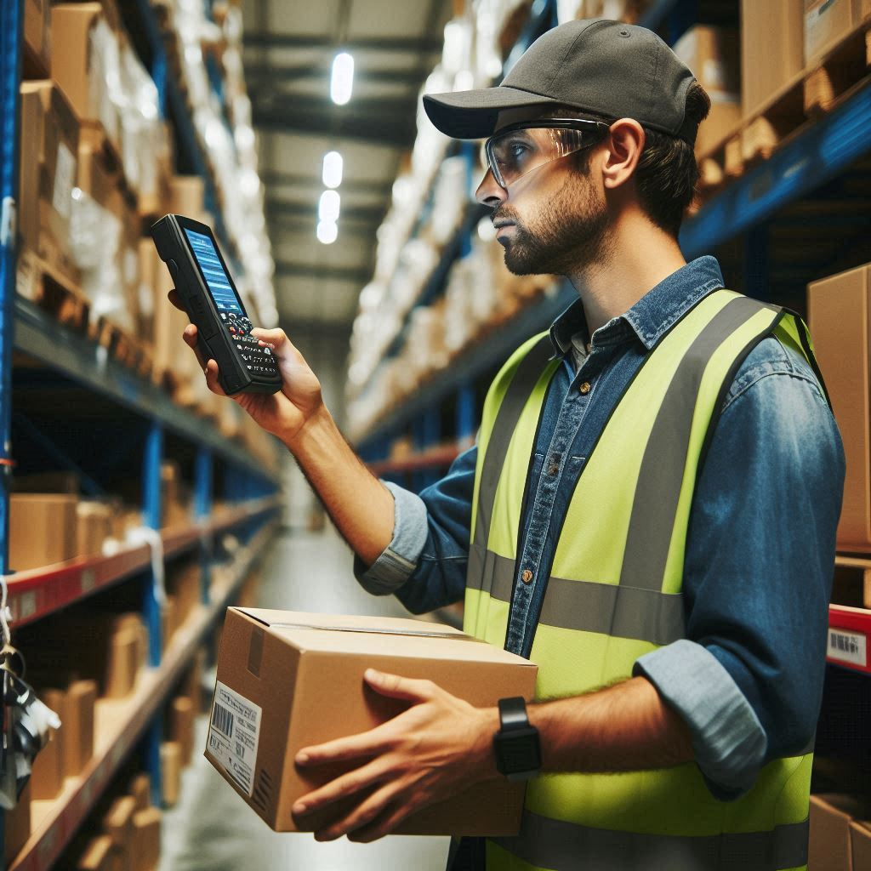
Vraag 6
Welke apparatuur gebruikt een magazijnmedewerker om zijn werk te doen?
Een scanner om producten te vinden en een kar of palletwagen om ze te vervoeren.
Een verfspuit om dozen een kleurtje te geven.
Een computer om games te spelen tijdens het wachten

Slide 8
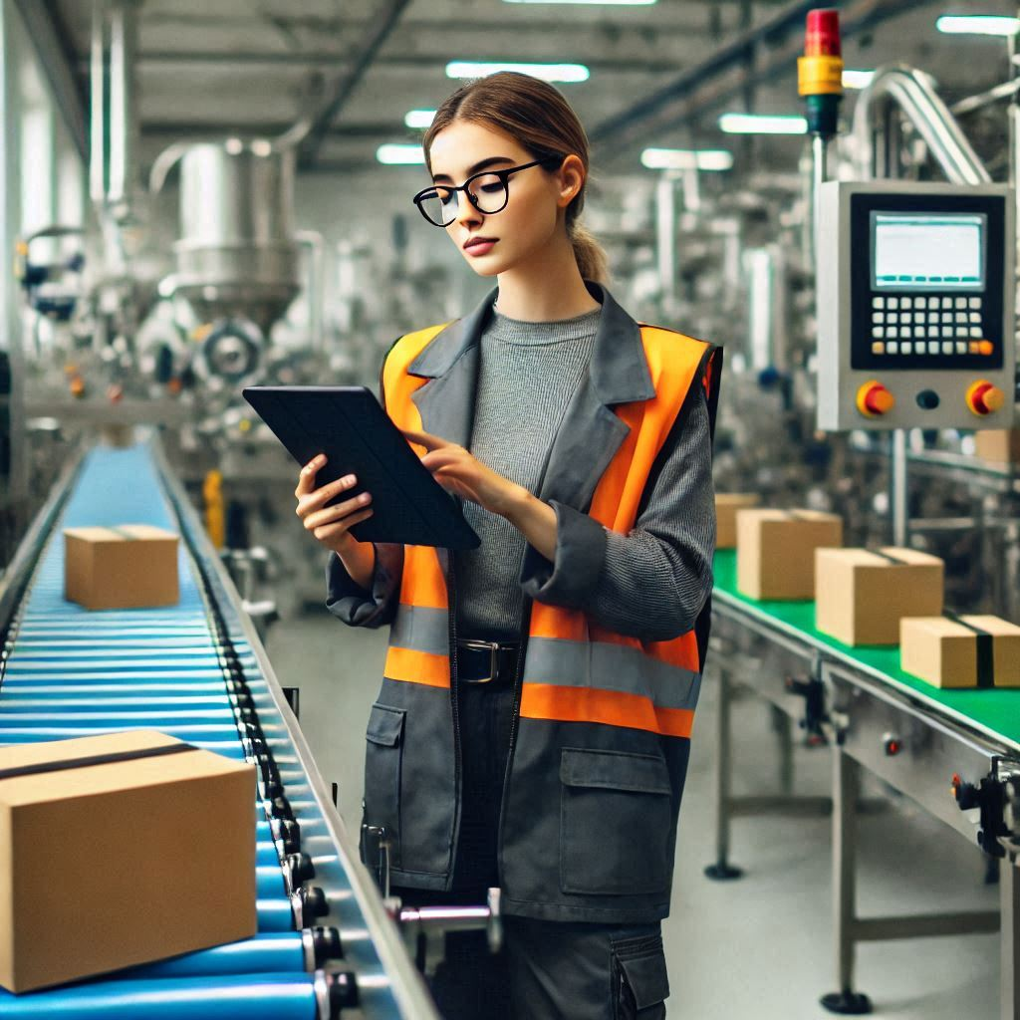
Vraag 7
Wat doet een werkvoorbereider in de verpakkingsindustrie?
Zorgen dat de machines goed werken, de materialen die nodig zijn bestellen en plannen wanneer de productie moet beginnen.
De verpakkingen met de hand maken en zorgen dat ze mooi worden.
De kleuren en het ontwerp voor de verpakkingen kiezen.

Slide 9
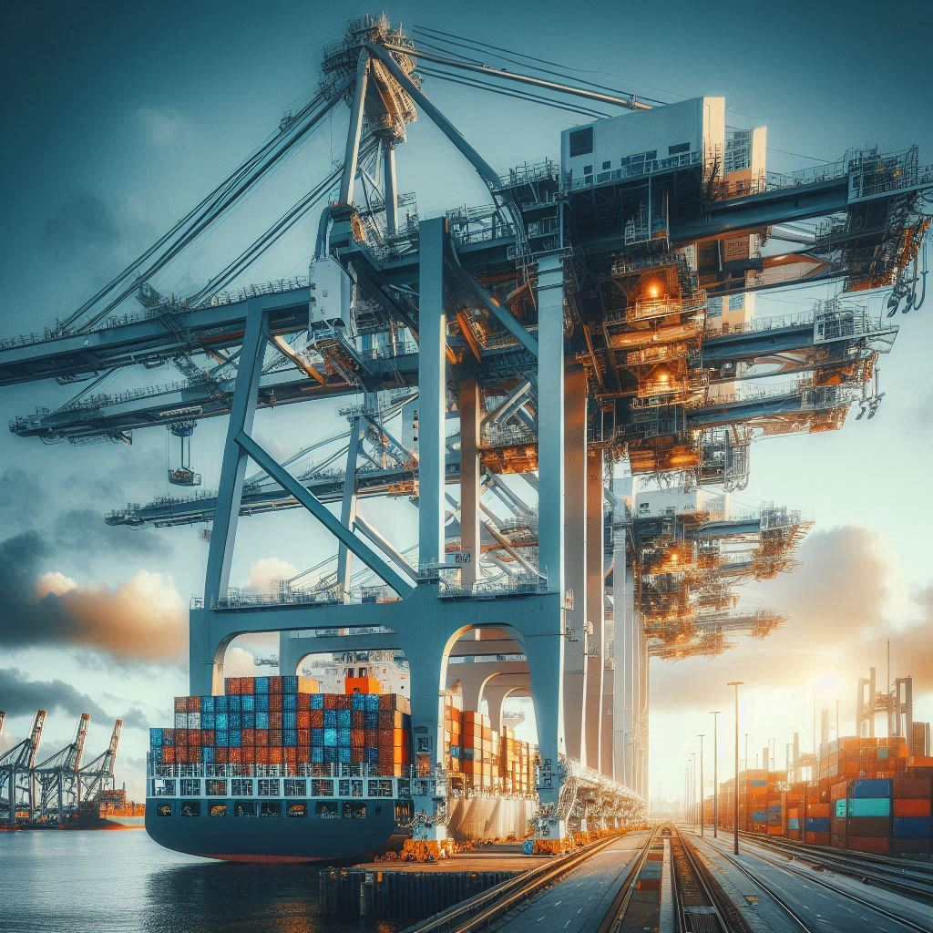
Vraag 8
Waar doet de hijskraanmachinist in de Rotterdamse haven zijn/haar werk?
Meestal op de hijskraan zelf
Meestal op een kantoor met een joystick
Er zijn geen hijskraanmachinisten meer nodig, alles is geautomatiseerd

Slide 10
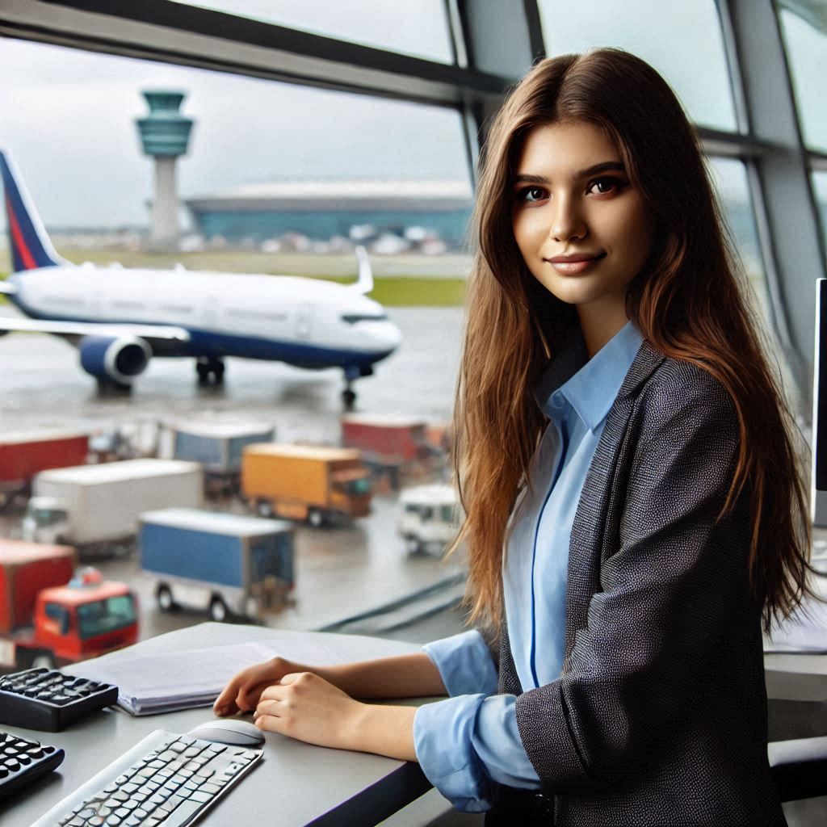
Vraag 9
Wat doet een transportplanner op een luchthaven voor vracht?
De dozen en koffers het vliegtuig in tillen.
Zorgen dat vrachtvluchten op tijd vertrekken en dat alle pakketten op de juiste plek in het vliegtuig liggen.
De vliegtuigen besturen en beslissen waar ze moeten landen.

Slide 11
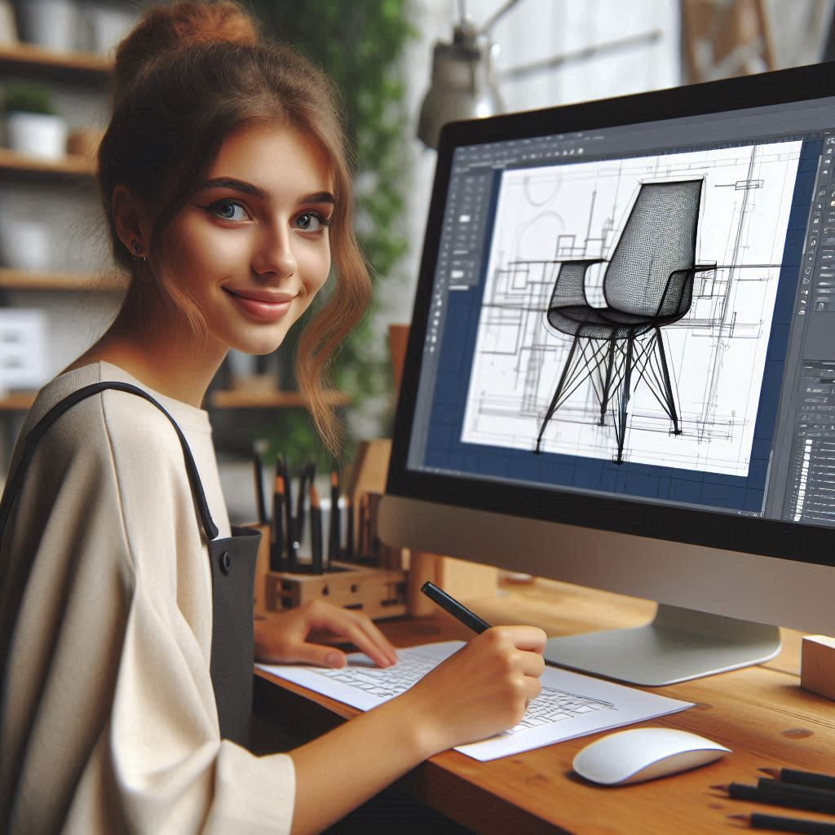
Vraag 10
Welke producten ontwerpt een industrieel ontwerper?
Handige gebruiksvoorwerpen zoals stoelen, lampen en rugzakken.
Grote gebouwen zoals ziekenhuizen en wolkenkrabbers.
Schilderijen en beeldhouwwerken voor musea.

Slide 12
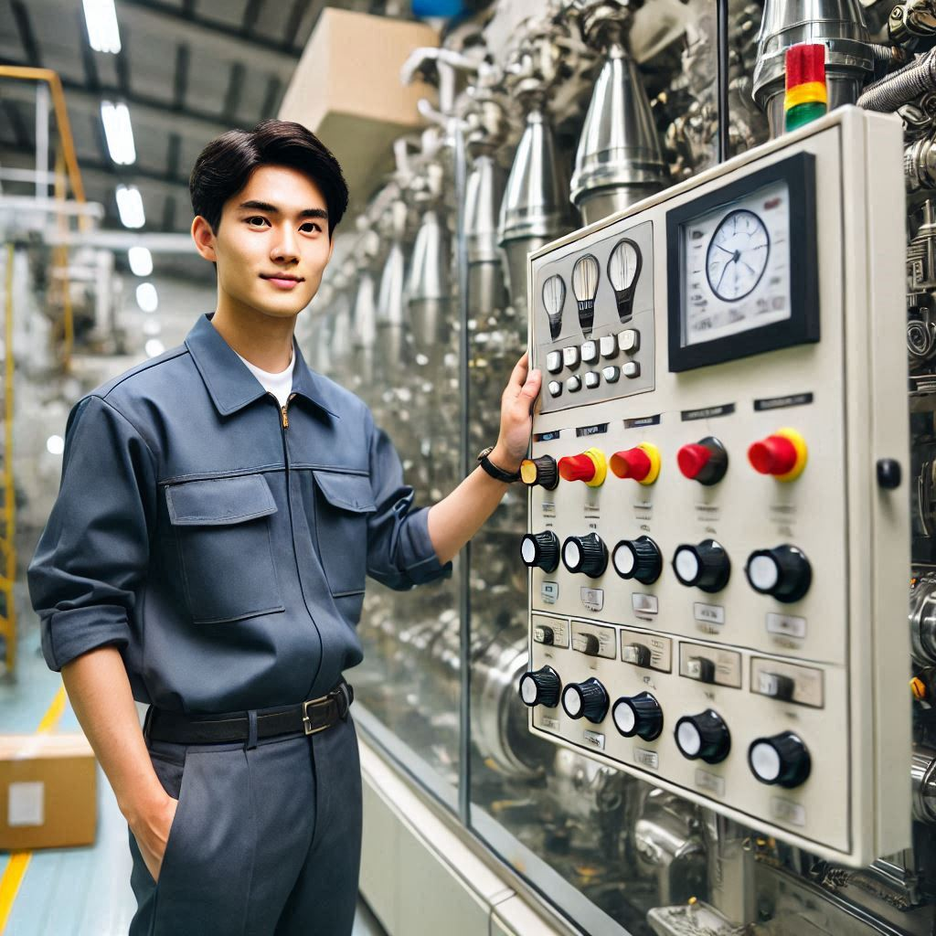
Vraag 11
Wat doet een procesoperator in een fabriek waar lampen worden gemaakt?
Lampen in dozen pakken en naar de vrachtwagen brengen.
Nieuwe ontwerpen voor de lampen bedenken en testen hoe ze eruitzien.
Controleren of de machines de lampen goed in elkaar zetten en problemen oplossen als er iets misgaat.

Slide 13
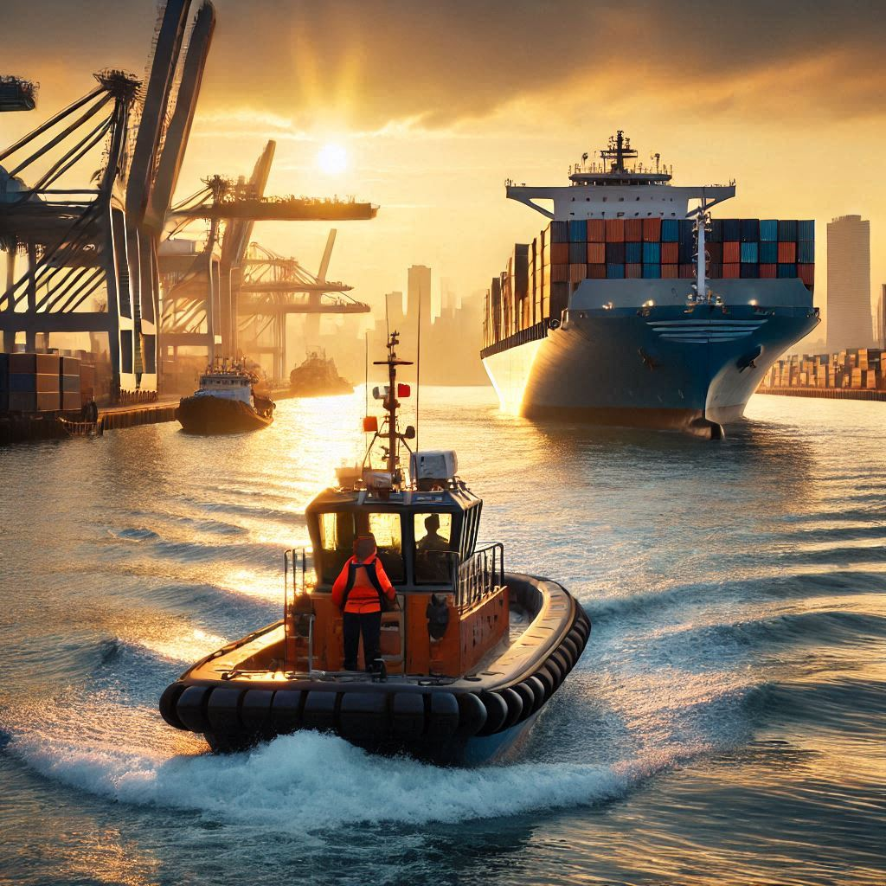
Vraag 12
Wat doet een loods in de haven?
Helpen om schepen veilig de haven in en uit te varen door aanwijzingen te geven aan de kapitein.
Schepen besturen die de haven in en uit varen.
Schepen schoonmaken voordat ze vertrekken.

Slide 14
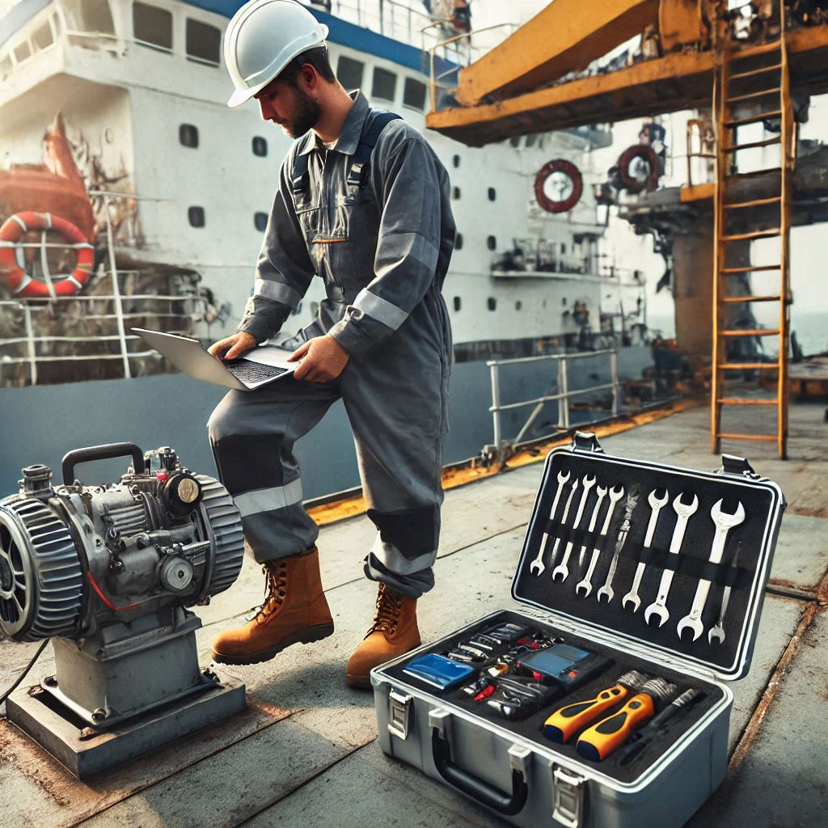
Vraag 13
Wat doet een scheepstechnicus?
Schepen besturen en ervoor zorgen dat ze op tijd aankomen.
De kapitein helpen met het navigeren en het plannen van de route van het schip.
Motoren en machines van schepen repareren en onderhouden zodat ze goed kunnen varen.

Slide 15
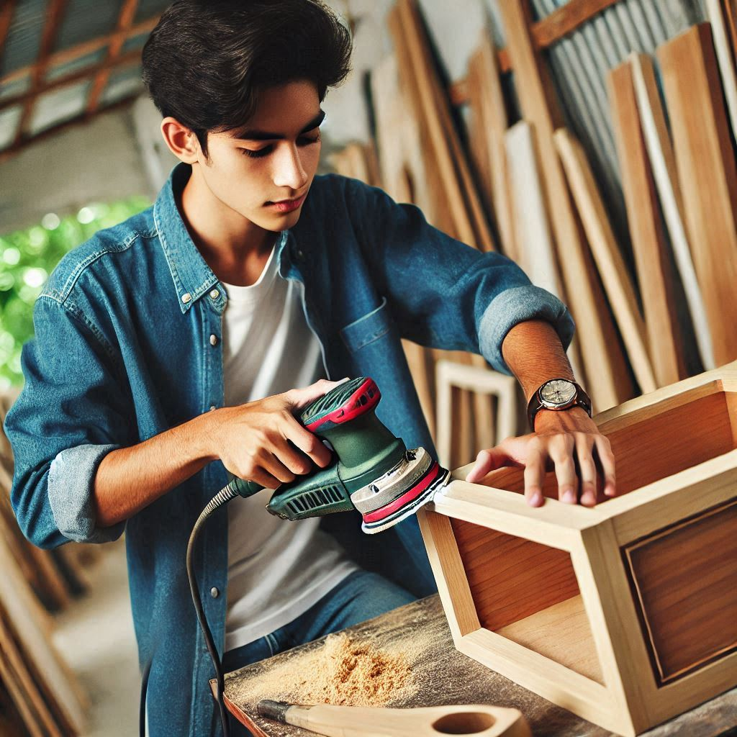
Vraag 14
Welke gereedschappen gebruikt een meubelmaker om meubels te maken?
Een boormachine, soldeerbout en lasapparaat om metaal te bewerken.
Een cirkelzaag, schuurmachine en verstekzaag om hout te snijden en te bewerken.
Een computermuis, toetsenbord en printer om ontwerpen te maken.

Slide 16
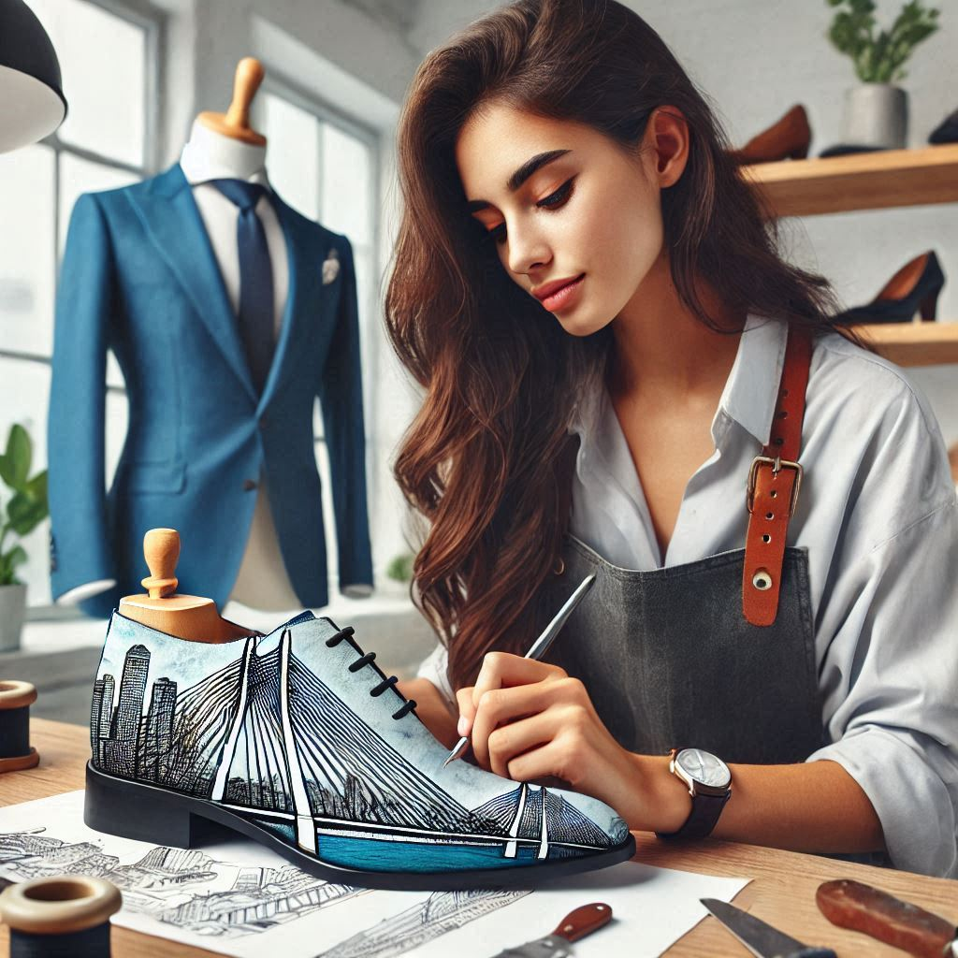
Vraag 15
Waar werken schoenontwerpers?
In schoenenwinkels, om schoenen te verkopen.
In fabrieken, modebedrijven of als zelfstandige om nieuwe schoenen te ontwerpen.
In sportscholen, om schoenen te testen

